Slide 1
Πες μου πού να πάω!!
Είμαι ένα σκουπιδάκι που έχασα το δρόμο μου!
Μπορείς να με βοηθήσεις να βρω τον κάδο που πρέπει να πάω;

Slide 2
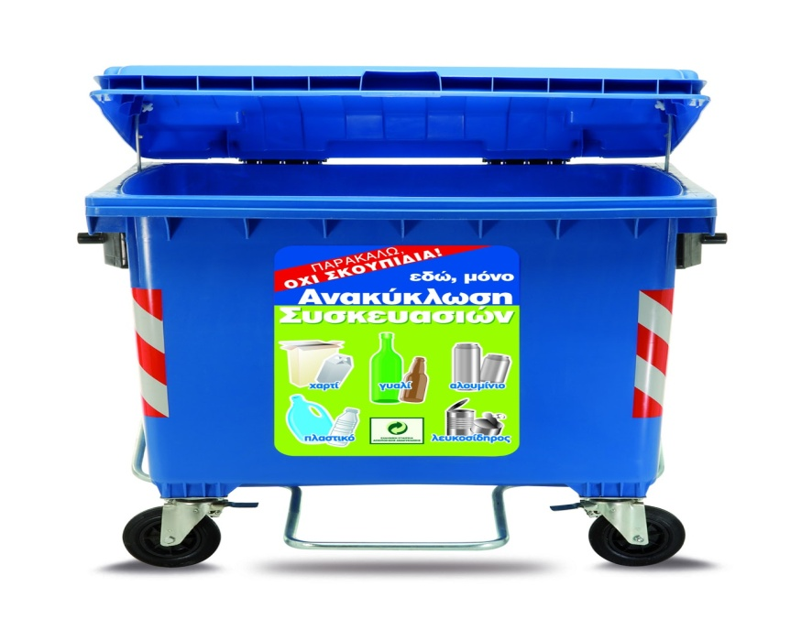
Στον Κάδο σκουπιδιών
Στον Κάδο Ανακύκλωσης
ή

Slide 3
Είμαι ένα μπουκαλάκι νερού. Που θα με πετάξεις;

Slide 4
Μπράβο! Το βρήκες!!!

Slide 5
Λυπάμαι! Προσπάθησε ξανά!

Slide 6
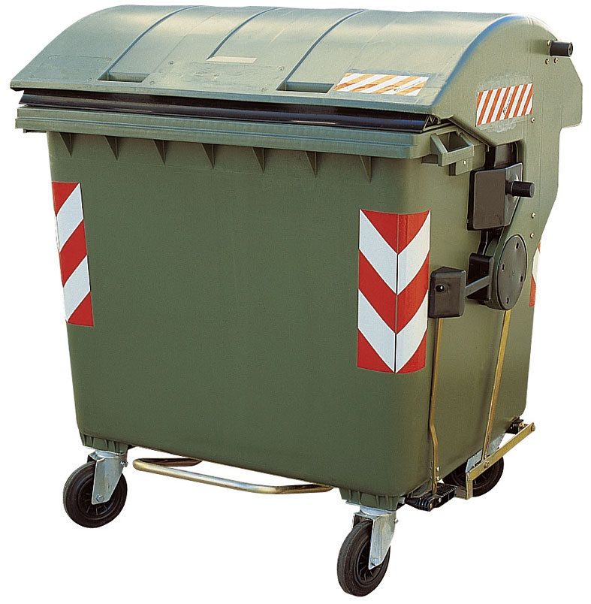
Είμαι το αγαπημένο σου χαρτάκι. Πού θα με πετάξεις;

Slide 7
Μπράβο! Το βρήκες!!!

Slide 8
Λυπάμαι! Προσπάθησε ξανά!

Slide 9
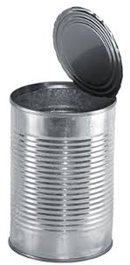
Είμαι ένα τενεκεδάκι κονσέρβας. Πού θα με πετάξεις;

Slide 10
Μπράβο! Το βρήκες!!!

Slide 11
Λυπάμαι! Προσπάθησε ξανά!

Slide 12
Είμαι το περιτύλιγμα από τη σοκολάτα. Πού θα με πετάξεις;

Slide 13
Μπράβο! Το βρήκες!!!

Slide 14
Λυπάμαι! Προσπάθησε ξανά!

Slide 15
Είμαι το κοτσανάκι από το μήλο σου. Πού θα με πετάξεις;

Slide 16
Μπράβο! Το βρήκες!!!

Slide 17
Λυπάμαι! Προσπάθησε ξανά!

Slide 18
Είμαι ένα πλαστικό ποτηράκι. Πού θα με πετάξεις;

Slide 19
Μπράβο! Το βρήκες!!!

Slide 20
Λυπάμαι! Προσπάθησε ξανά!

Slide 21
Είμαι το τσόφλι από το αβγουλάκι που έφαγες. Πού θα με πετάξεις;

Slide 22
Μπράβο! Το βρήκες!!!

Slide 23
Λυπάμαι! Προσπάθησε ξανά!

Slide 24
Είμαι το κουτί από γάλα. Πού θα με πετάξεις;

Slide 25
Μπράβο! Το βρήκες!!!

Slide 26
Λυπάμαι! Προσπάθησε ξανά!

Slide 27
Είμαι ένα τσαλακωμένο χαρτί. Πού θα με πετάξεις;

Slide 28
Μπράβο! Το βρήκες!!!

Slide 29
Λυπάμαι! Προσπάθησε ξανά!

Slide 30
Μπράβο σου!!! Έμαθες καλά ποιά αντικείμενα ανακυκλώνονται και ποια όχι!

